Slide 1
第二章 教育的归准
王薇琳师

Slide 2
教育的归准
何谓规准？规准可以理解为“评判事物价值或适切与否所依据的一套标准”。
了解教育的规准对教育工作者言，是很重要的一件事，提供教育人员检视自己的教育理念、行为是否具有价值或适切与否的依据。
我们可以理解教育规准即为教育应遵循的基本原则。

Slide 3
教育的归准之作用
检视教育理念或行为是否具备“真教育”应有条件；或用以评价教育理念或行为的“境界”高低。
辨别教育理念或行为是否沦为 “非教育”、“反教育”。
真教育：符合教育应有的规准，且产生正面影响的。
非教育：不符教育应有的规准，未具备或未发挥教育之正向作用，或没有价值的判断与导向可言，缺乏认知的意义，只有工作而没有成效，但尚无负面影响。
（吃水饺比赛，以提升班级动力？）
反教育：悖离教育应有的规准，且发生负面影响。
（环保做不好，令学生吃铝箔纸盒？）
（缴不出学费罚写200遍道歉书？）

Slide 4
（一）改自皮德思（R.S.Peters 英國教育哲學先驅）之「三加一」規準
善：符合道德上的善
合價值性 → 目的要「善」
價值：‧教導價值：多元價值
‧知識上的價值─優先性。實用的價值
知識上的真─「證據」充分性。
‧知識>>信念>>偏見or迷信？
教 合認知性 → 內容要「真」
育 知識具有深度、廣度
的 ‧深度：選擇根本而重要的知識
規 ‧廣度：統合各種領域的知識
準 (知識呈現據邏輯論理性)
了解學習者身心成熟度
合自願性 尊重學生 → 方法要「美」
具有創造的熱情，激發學習動機興趣
要有成效：要能產生正向的改變
合成效性 → 結果要「好」
要符合成本效益
‧成本─效益之間應有適當的平衡

Slide 5
合价值性
目的要善
善：符合道德上的善，尤指教育目的动机而言，出自善意，引导学生正向改变。
价值：教育必须着重有价值的事物。
  教导价值：多元价值、观点、婚姻、性取向、宗教
  知识上的价值─优先性。 实用的价值
  儿童哪一种语言要先学? 母语VS.外语
  中学生性教育应该优先敎些什么?避孕VS.堕胎

Slide 6
合认知性
内容要真
知识上的真——证据充分性
教育内容应力求证据充分的知识真理；
真理知识>缺乏证据个人信念>错误不实偏见迷信
天文学>占星术；生命教育>轮回；化学> 炼丹术
信念：读书才有前途、不打不成器、教重度智障资源浪费
2.知识具有深度、广度
深度：选择根本而重要的知识，去芜存菁
广度：统合各种领域的知识
(知识呈现具逻辑论理性)

Slide 7
合认知性
内容要真
善有善报、恶有恶报。
子孙智能高低及未来成就与祖坟面积大小成正比。
直角三角形两邻边平方和等于斜边平方和。
恶意谎言是不道德的，但善意谎言多少可以斟酌。
非教育
反教育
真教育
真教育

Slide 8
合自愿性
方法要美
强调教育过程应尽量符合受教者的自发意愿。
在难以兼顾合自愿性的状况下，教育人员仍然力求以受教者为主体，调整课程教材教法，让受教者体会到学习内容的趣味。
了解学习者身心成熟度：年纪多大？
尊重学生：改变的门永远是往内开的。
具有创造的热情，激发学习动机兴趣。
敎小小孩洗碗；上游泳课时，体育老师同意让遇到生理期的同学免下水。

Slide 9
合成效性
结果要好
1.要有成效：要能产生正向的改变
2.要符合成本效益
成本─效益之间应有适当的平衡
因教育资源、受教者青春岁月及施教者心力时间均有限，
引经济学概念至教育领域，不但可行也必要惟基于“正
义原则”，特殊教育、文化不利孩童教育应另有考虑。

Slide 10
教育的归准
合乎规准与否，往往不是“全有／全无”的问题， 而是“程度高低不同”的问题。
一个适当的教育理念或教育行为，绝对必须满足合价值性，目的绝对必须是善的。
合认知性、合自愿性、合成效性应力求尽力符合。若略有不能完全符合之处，也未必就会全盘否定该项教育理念或行为。

Slide 11
对于所给予学生的教育内容未必为百分之百的知识真理时，教师应有之作为：
知之为知之，不知为不知。
懂得谦虚，承认自己所知所言未必为绝对真理。
经常反省，发现有错误时，应有更正及道歉的勇气。
能有容忍他人批评、诘问的雅量。
养成不自我的弹性，开放的心态，多元的角度，柔软的心，誓死维护他人发言权利，倾听他人见解，不过早主观评断，接受良好的意见。
养成怀疑的精神，独立思考的精神，尽信书不如无书，反向思考。
不断进修，广泛阅听，开拓视野，扩大信息吸收来源。

Slide 12
此外，教育人员也应该在受教者身上着力，包括：
告诉学生，老师也会犯错；反神化。闻道有先后，术业有专攻。
弟子不必不如师，师不必贤于弟子。吾爱吾师，吾更爱真理。尽信书不如无书。
教导及鼓励学生怀疑、批判、问难、独立思考、反向思考、探索根源、多方对照的精神与能力。
引导学生以正面积极看待“错误”，错误也是一种学习，视错误的改正为难得的学习。

Slide 13
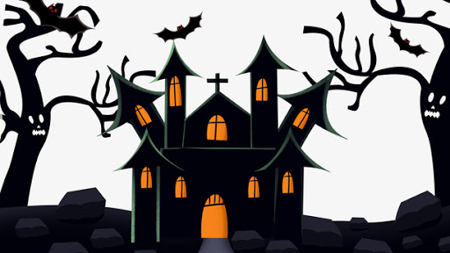
教育归准的运用

Slide 14
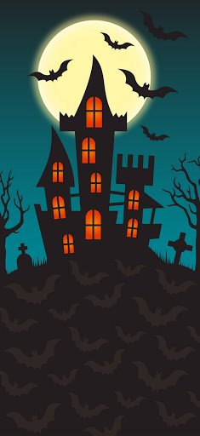
鬼屋探险记
古老镇是一个开发甚早的小镇，镇上有许多年代久远的古宅。最近，其中一栋久无人住的古宅，被谣传闹鬼，绘声绘影，弄得镇上人心惶惶，许多胆小的小学生更是谈鬼色变，一些原本上学要路过该栋古宅的小学生，甚至宁愿改走田间小路，因此上学迟到时有所闻，甚至也有学生掉到田里。
卜信协老师是镇上小学五年级的一位老师，眼见局势演变如此，觉得实在离谱，因此下定决心要设法破除学生这种迷信与害怕的心理。

Slide 15
鬼屋探险记
有一天中午午睡起来，阳光正灿烂，卜老师突然集合全班同学，排队往校外那栋古宅走去。到了古宅前，只见卜老师要学生稍候，自己转身即往古宅楼上跑。不一会，卜老师出来了，笑嘻嘻地对同学们说：“刚刚老师在这栋房子二楼左手边卧室的桌上放了四十个号码牌，待会，每位同学轮流进去，去把写有你号码的牌子拿出来。每位同学都要进去，不可以逃避。好！现在开始，一号进去！”只见同学们一个个轮流进去，有些胆子大的嘻嘻哈哈，出来后还嚷着要再进去玩，也有些同学面色发白，双脚发软，好不容易才硬着头皮入内上楼取牌。

Slide 16
鬼屋探险记
等到所有同学都进去把自己的号码牌拿出来后，卜老师很高兴地对同学们说：“各位同学，你们都已经进去过这栋传说闹鬼的房子了，有没有人看到鬼？没有！世界上并没有鬼，鬼其实都是人们想象出来的，大家不必自己吓自己。只要我们平生不做亏心事，夜半又何必怕鬼来敲门呢？”
第二天，几位家长联袂到校，抗议卜老师这项教学活动失当；卜老师则坚称自己的教学方式没有问题。
◎试依据“教育的规准”来评析卜信协老师此项教育行为的得失。

Slide 17
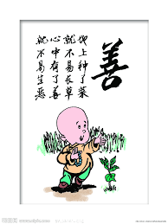

合价值性
目的：破除学生迷信及害怕的心理。（善意）

Slide 18

合认知性
借由进鬼屋没看见鬼，就论证世界上没有鬼，论据是不充分的。此时此地没有遇见，不代表其他时间和地点不会遇见。没有看见并不能代表不存在。
当前科学并未完全否定超自然现象的存在，因此究竟有没有鬼还是个有待进一步验证的事情。卜老师否定鬼的存在，缺乏了具体且充分的证据。
卜老师一方面说世上没有鬼，最后却又告诉学生只要不做亏心事，就不必怕鬼来敲门。既然世界上没有鬼，就不会有鬼来敲门，那么我就可以放心大胆地做亏心事？

Slide 19
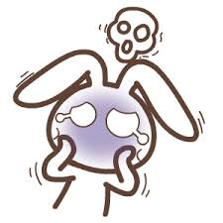
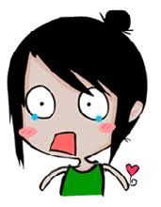
合自愿性
应力求了解学习者身心成熟度、尊重学生，及具有创造的热情。
小学五年级学生的身心成熟度，并不适合用这种探险的方式来探究鬼的问题。
卜老师强迫所有学生都要进去取牌，没有人可以例外，他并没有让学生可以依其意愿自由选择，而一些学生确实也十分恐惧。
所幸没有发生意外，若学生在生理上或心理上受伤了，卜老师似乎也没有任何防范救护措施的准备。
在创造热情上，卜老师以这种不落俗套、具有实证精神的方式，其创意精神应是可以肯定的。

Slide 20

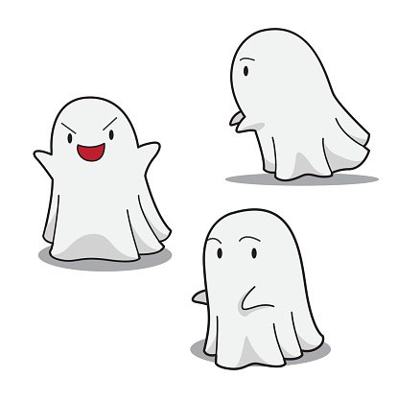
合成效性
成本低廉，但是否能有破除学生迷信及害怕的心理，案例中并未呈现具体证据。
以一次的探险革除人们对于鬼的观念，可能性甚低。

Slide 21
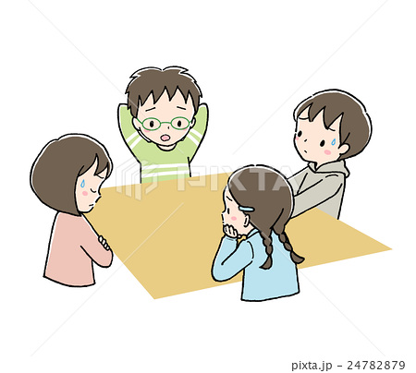
分组讨论
请各举出一个非教育、反教育的例子。
或
利用教育归准评析某教育事件。

